Slide 1
基于Scratch的智能小车编程
防撞智能小车

Slide 2
课程思路
一、情景描述
二、知识与概念
了解超声波传感器
学习相关的指令
三、作品制作
四、拓展与思考
第一步：测一测安全距离
第二步：躲避障碍物

Slide 3
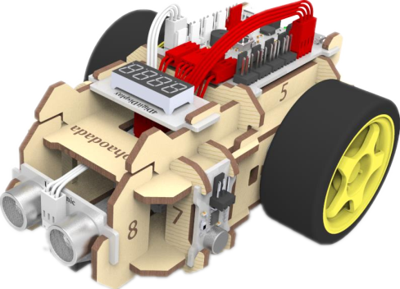
情境描述
为提高行驶中智能小车的安全性，需给智能小车安装一个测距仪，使其在撞到障碍物前能自动改变行驶方向或停下来。本节课，就让我们一起制作一个自动测距仪。

Slide 4
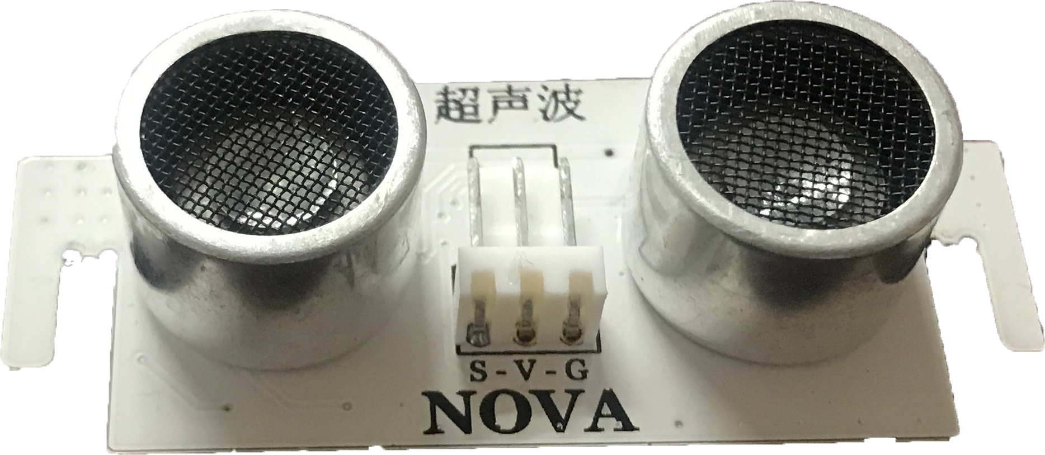
知识与概念
超声波遥控器：
超声波传感器是一种能将超声波信号转换成其他能量信号的传感器，既可以发射超声波，也可以接收超声波。可以快速地测出离障碍物的距离。好好搭搭智能小车套件中的超声波传感器如图所示：
这个指令主要用于读取超声波传感器测得的值。单击下拉列表可以选择超声波传感器连接的端口，有S0–S3，A0–A3共8个端口可供选择，默认为S0端口。编程时，该指令不能单独使用，一般仅作为其他指令的一个参数。

Slide 5
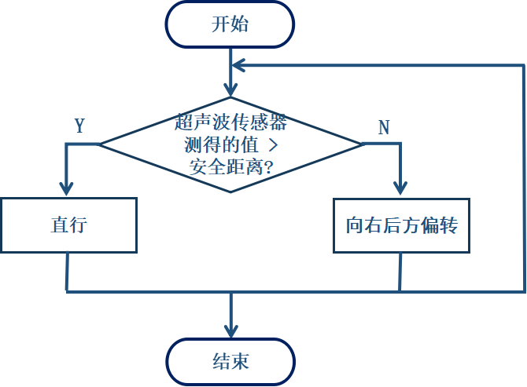
作品制作
流程图
要让行驶中的智能小车顺利躲避近前方的障碍物，需给智能小车设置相应的执行动作。如果智能小车测到了近前方有障碍物，那么小车往右后方或左后方偏转，否则一直向前行驶。具体程序流程图如下所示：

Slide 6
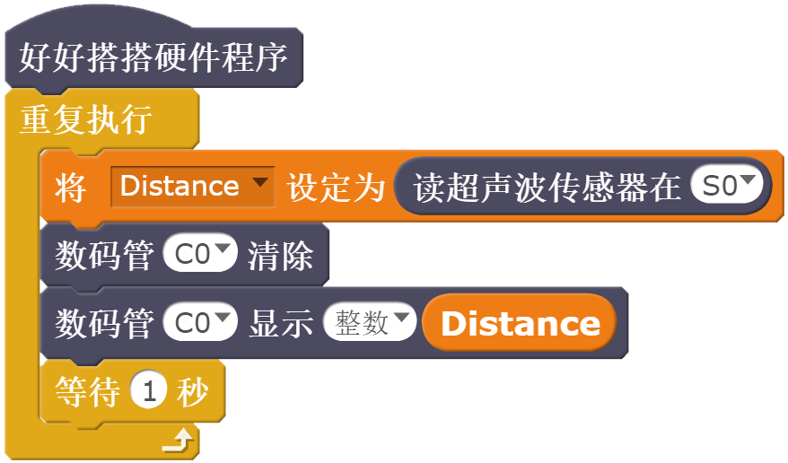
作品制作
第一步：测一测安全距离
先把数码管连接到C0端口，超声波传感器连接到S0端口；然后编写如图所示的程序代码，编绎下载到智能小车中运行。测一测，超声波传感器能测得的最大值和最小值分别是多少，安全距离设为多少比较合适？

Slide 7
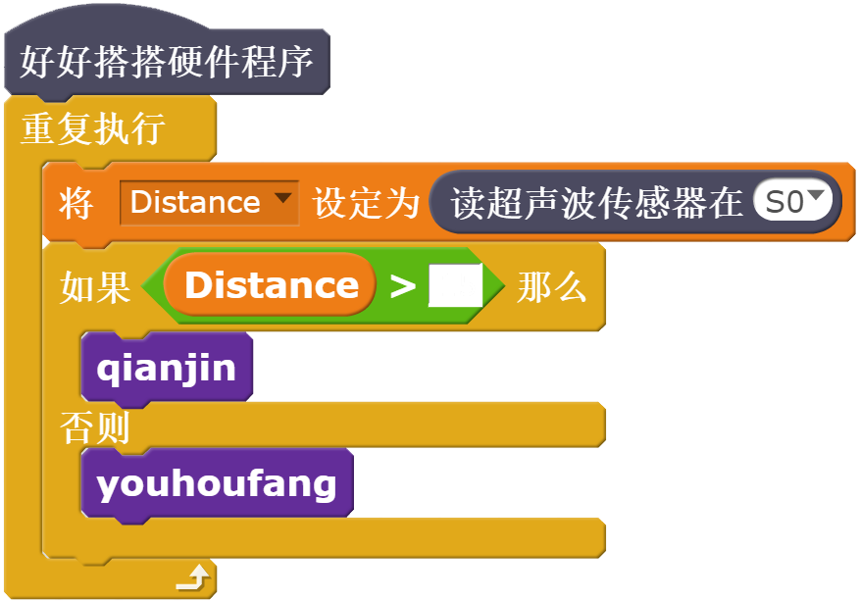
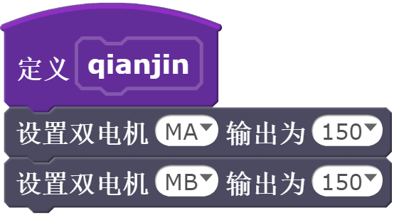
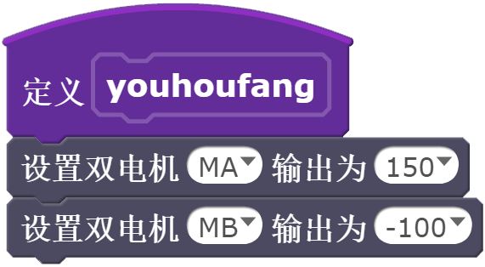
作品制作
第二步：躲避障碍物
编写类似图所示的程序代码，编绎下载到智能小车中运行。让智能小车从房屋的门口开始，向着屋内行驶；行驶过程中，不能让智能小车破坏墙壁；最后，还要能让智能小车成功地驶离房屋。

Slide 8
拓展与巩固
利用超声波传感器，除了躲避障碍物外，你还能创作出其他的作品吗？比如“跟随小车”。当离你的脚后跟很近时，智能小车停止行驶，并亮起双跳灯，以提醒其他人不要撞上你；当和你保持在安全距离范围内，智能小车则乖乖地跟在你身后；当离你太远时，智能小车则加速行驶，并用柔和的音乐声提醒你，走得太快了，需要等一等。

Slide 9
谢谢观看

